Slide 1
Путешествие к …

Slide 2
6 июня 1799 г.

Slide 3
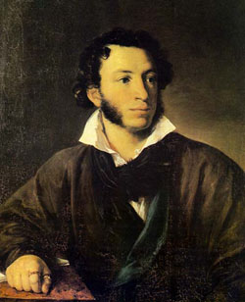
XVII ВЕК
XVIII ВЕК
XIX ВЕК
XX ВЕК
XXI ВЕК

Slide 4
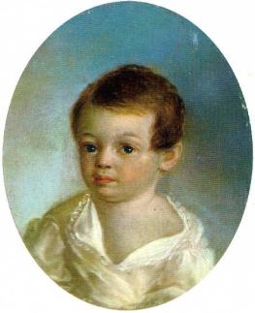
Александр Сергеевич Пушкин с гордостью относился к своей родословной, как по линии отца, так и по линии матери. Хроника жизни предков поэта тесно переплеталась с героическим прошлым государства Российского.
В одном из стихотворений Пушкин написал: "Не торговал мой дед блинами, Не ваксил царских сапогов, Не пел с придворными дьячками, В князья не прыгал из хохлов..."
Ксавье де Местр. Пушкин-ребенок. 1800-1802. Металлическая пластинка, масло.

Slide 5
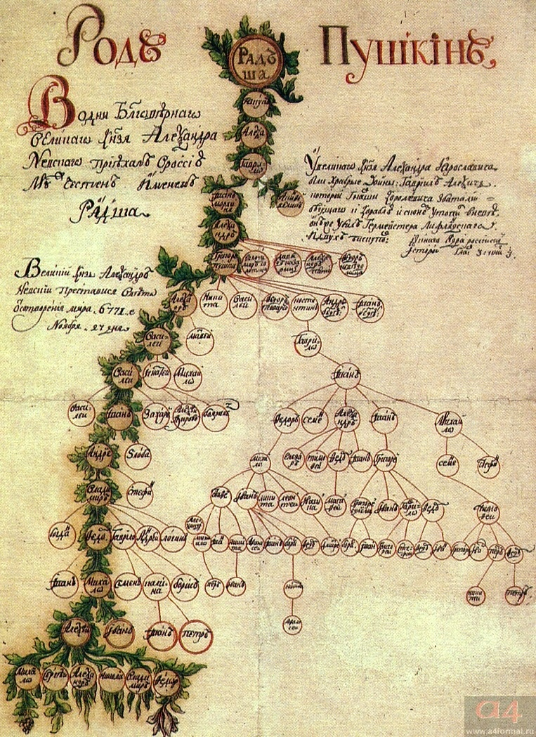

Slide 6
Воин Ратмир.
Род Пушкина идет от прусского выходца Ратши или Рачи (“мужа честна”, говорит летописец, т.е. знатного), выехавшего в Россию во времена княжества св. Александра Ярославича Невского.

Slide 7
Гаврила Алексеевич.
Первое исторически достоверное лицо в родословной Ратшичей – Гаврила Алексич, правнук Ратши. Он был дружинником Александра Невского.

Slide 8
Правнук Гаврилы Алексича Григорий Александрович
Григорий Александрович, носил прозвище Пушка. Его деятельность приходится на вторую половину XIV – начало XV в. Почему Григорий получил такое прозвище? Есть предположение, что такое прозвание было дано ему за взрывной характер. Григорий Пушка оставил пятерых сыновей, родоначальников различных ветвей рода Пушкиных.

Slide 9
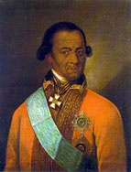
Прадедушка, Абрам Петрович Ганнибал (1698-1781гг)
"Арап Петра Великого", абиссинский князек. Он умер в 1781г. генерал-аншефом и александровским кавалером, оставив 7 человек детей и более 1400 душ. Это была "мягкая, трусливая, но вспыльчивая абиссинская натура", наклонная "к невообразимой, необдуманной решимости".

Slide 10
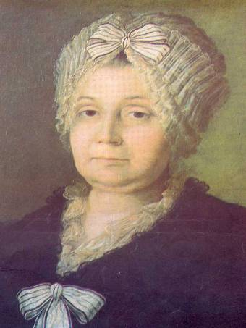
Сара Юрьевна Пушкина
Прабабушка поэта Сара Юрьевна была дочерью Юрия Алексеевича Ржевского, любимца Петра I, вице-губернатора Нижнего Новгорода, действительного статского советника.
В 1742 году Сара Юрьевна вышла
замуж за Алексея Федоровича
Пушкина.

Slide 11
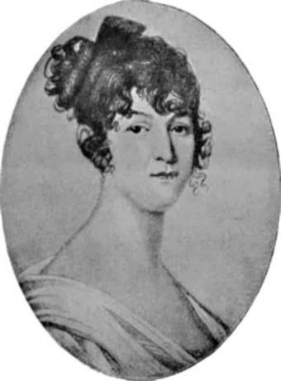
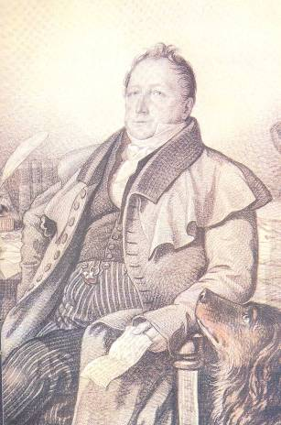
Сергей Львович Пушкин -
отец поэта
Надежда Осиповна Ганнибал-
мать поэта

Slide 12
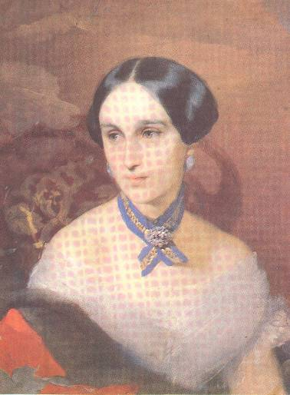
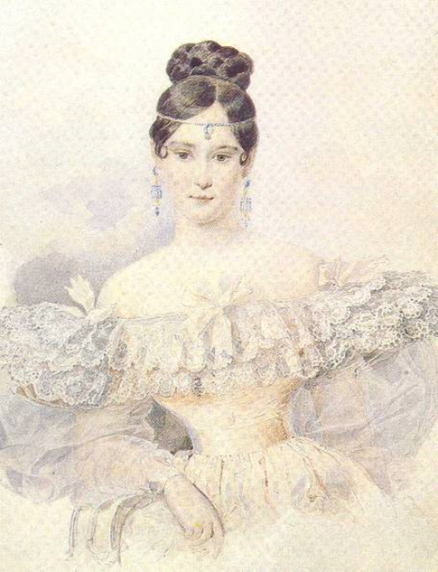
Наталья Николаевна Гончарова
Натали Гончарова родилась в Тамбовской губернии в имении Кариан. Сегодня это территория Знаменского района. От прежнего Кариана сохранился парк.

Slide 13
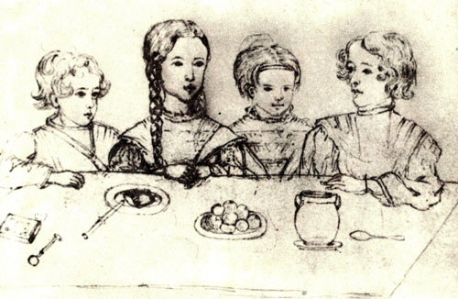
Дети Пушкина

Slide 14
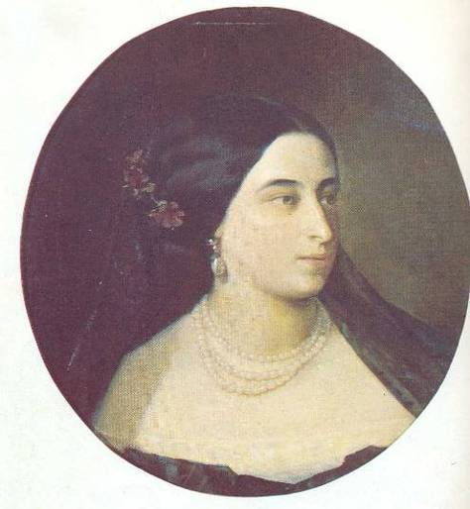
Мария Александровна Пушкина
Старшая дочь Пушкиных
Мария родилась 26 ноября
1832 года. В письмах поэта
есть много упоминаний о
любимице Машке, они да-
ют нам возможность пред-
ставить его заботливым,
нежным отцом.
Памятным событием в
её жизни осталась встреча
с Л.Н.Толстым. Её внешний
облик так поразил писателя,
что её черты он запечатлел
в образе Анны Карениной.

Slide 15
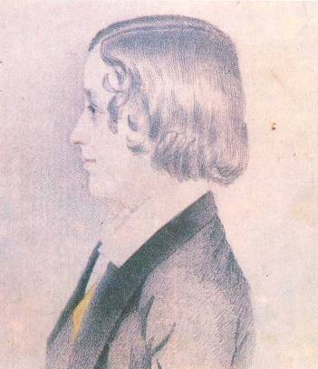
Александр Александрович Пушкин
Старший сын поэта Александр родился 6 июля 1833 года. В одном из писем Пушкин писал жене: «Посмотрим , как наш Сашка будет ладить со своим порфирородным тёзкой; с моим тёзкой я не ладил. Не дай бог ему идти по моим следам, писать стихи да ссориться с
царями! В стихах он отца не перещеголяет, а плетью обуха не перешибёт».

Slide 16
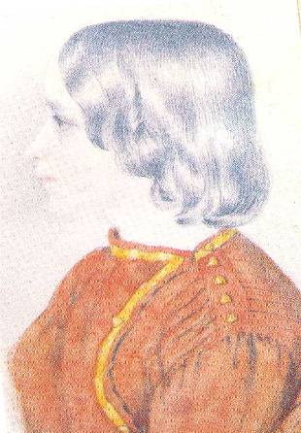
Григорий Александрович Пушкин
Второй сын поэта Григорий родился 14 мая 1835 года. Он окончил гимназию и поступил в Пажеский корпус. Службу начал в лейб-гвардии конном полку. В 1866 году стал владельцем Михайловского.
Современники вспоминают о том, что он и внешностью и характером очень напоминал отца.

Slide 17
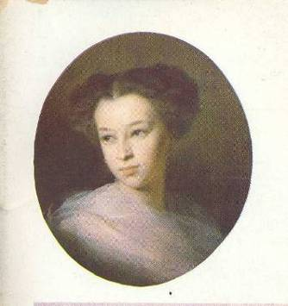
Наталья Александровна Пушкина
Последним ребенком в семье была Наталья. Она родилась 23 мая 1836 года. Чем-то она напоминала отца, а прелестные черты матери придавали ей особое очарование. Это была очень яркая, волевая натура, обладавшая пылким нравом и твердым характером. Своей младшей дочери Наталья Николаевна передала письма отца. Публикацию этих писем Наталья Александровна поручила
И.С. Тургеневу. Впоследствии она передала их старшему брату.

Slide 18
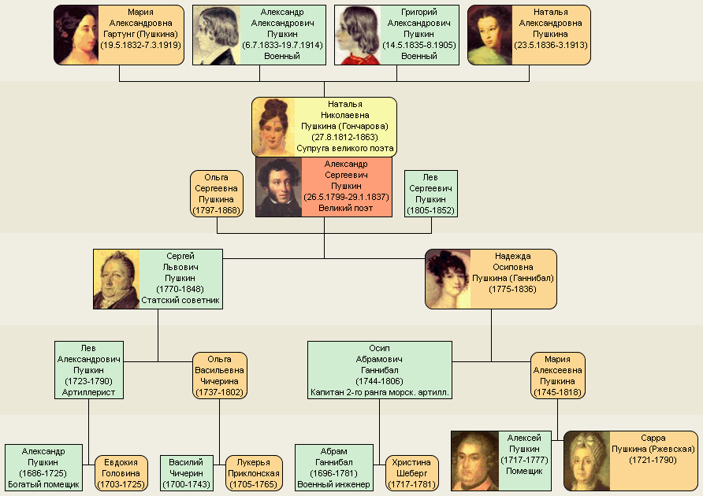

Slide 19
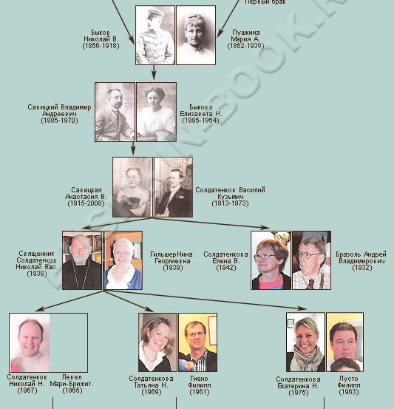
Потомки Пушкина

Slide 20
Потомки Пушкина
Сегодня в мире проживают около двухсот потомков А.С. Пушкина по линии его дочери Натальи и сына Александра. У Григория и Марии детей не было.

Slide 21
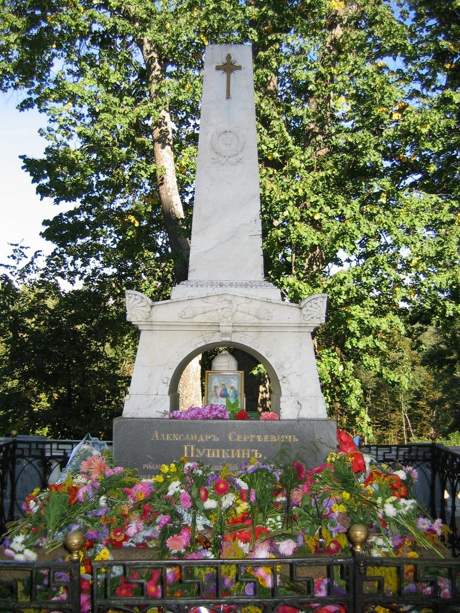
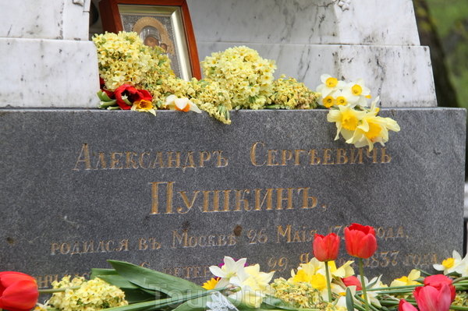
Могила поэта

